Slide 1

第2课 春晓

Slide 2

冯·诺依曼体系结构
1944年，美籍匈牙利数学家 冯·诺依曼 提出计算机基本结构和工作方式的设想，为计算机的诞生和发展提供了理论基础。时至今日，尽管计算机软硬件技术飞速发展，但计算机本身的体系结构并没有明显的突破，当今的计算机仍属于冯·诺依曼架构。
其理论要点如下：
1、计算机硬件设备由存储器、运算器、控制器、输入设备和输出设备五部分组成。
2、存储程序思想——把计算过程描述为由许多命令按一定顺序组成的程序，然后把程序和数据一起输入计算机，计算机对已存入的程序和数据处理后，输出结果。

Slide 3
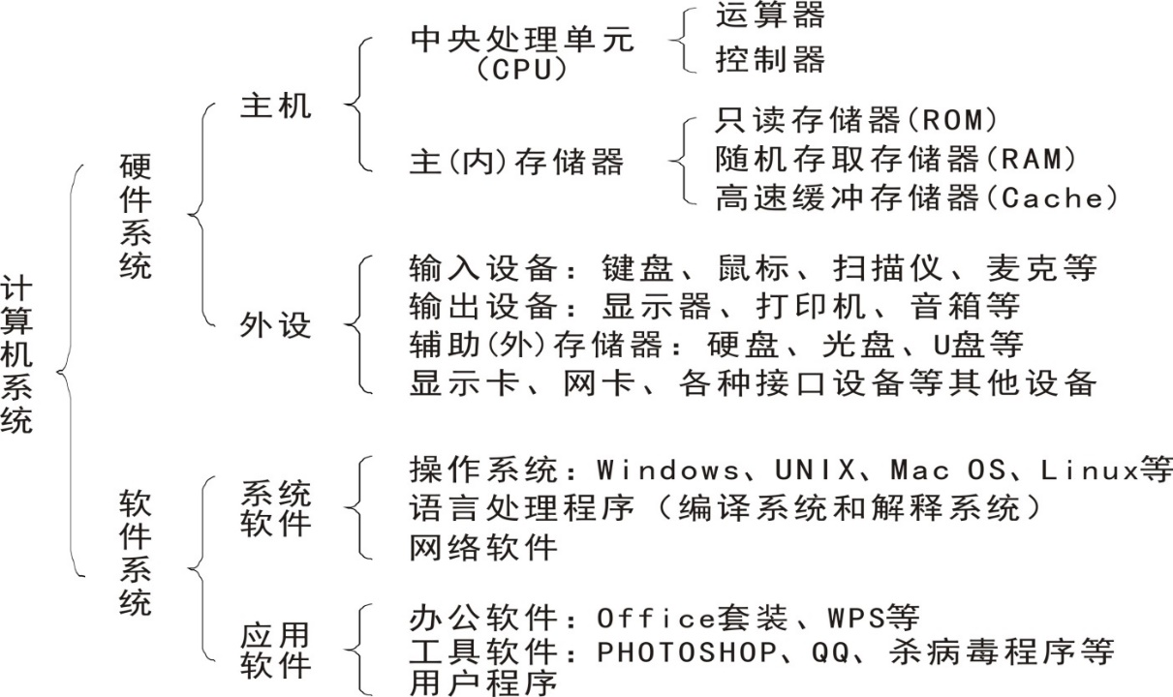
硬件（Hardware）是指构成计算机的所有物理部件，包括各种元器件、电路板卡、机械装置以及各种连接件，是看得见、摸得着的“硬”设备，故称为硬件。
软件（Software）是指管理和控制计算机执行各种操作的所有程序、数据、文档资料的总称。

Slide 4

唐代诗人孟浩然所作的《春晓》是一首家喻户晓的诗,但是校园里更流行的是孩子们自编的《春晓》。
春晓
春眠不觉晓，处处蚊子咬。
夜来嗡嗡声，脓包知多少。

Slide 5

试编一程序,输出此首诗中的一向,如“春眠不觉晓,处处蚊子咬。”

Slide 6
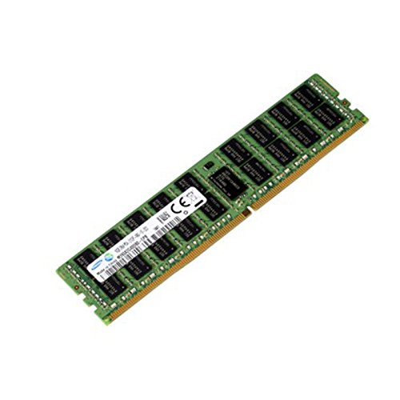
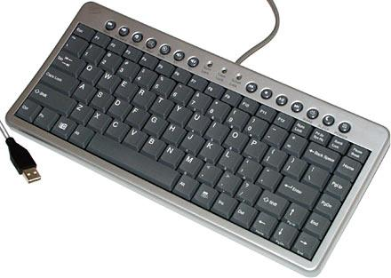


Slide 7
输出流
插入
内容
cout
<<
“Hello, World!”

Slide 8
拼接多个输出
cout << 项目1 << 项目2 << … << 项目n;

Slide 9
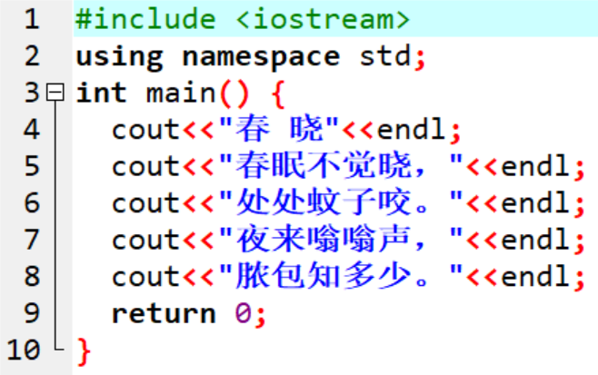
《春晓》完整版

